Slide 1
Зимушка - зима!

Slide 2
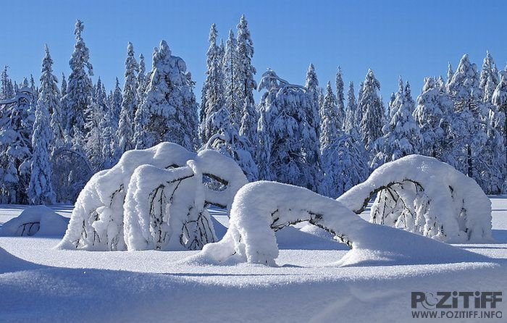
Здравствуй, гостья зима!
Просим милости к нам
Песню севера петь
По лесам и степям.
И.Никитин

Slide 3
Какое чудесное время года – зима!
Зиму любят и дети и взрослые – это самое лучшее из всех времен года! Зима – это замечательные игры и развлечения! Зима – это прекрасный праздник, любимый всеми - Новый год!

Slide 4
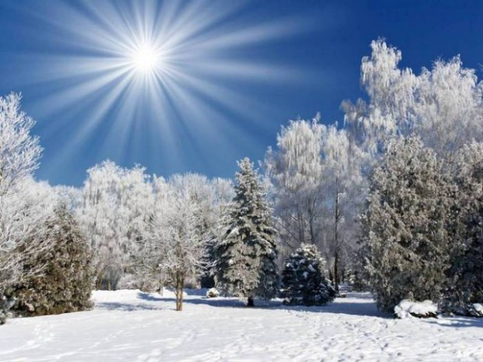
Когда зимой светит солнце, то на душе становится светло и весело! А вокруг вся природа будто улыбается и радуется вместе с тобой!
«Мороз и солнце – день чудесный …»
А.С.Пушкин
Notes:
светит

Slide 5
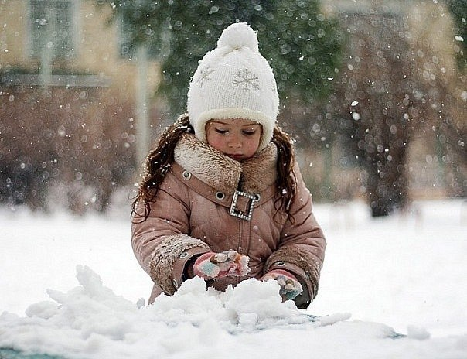
А какое раздолье детворе зимой! Сколько игр и забав припасла им Матушка-зима!

Slide 6
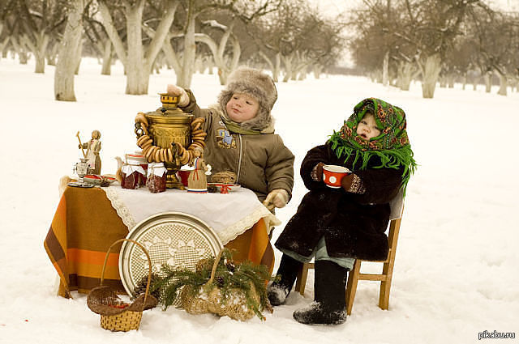
Нынче радость детворе –
Много снега на дворе,
Рукавичку Ваня скинул:
- Я хочу потрогать зиму!

Slide 7
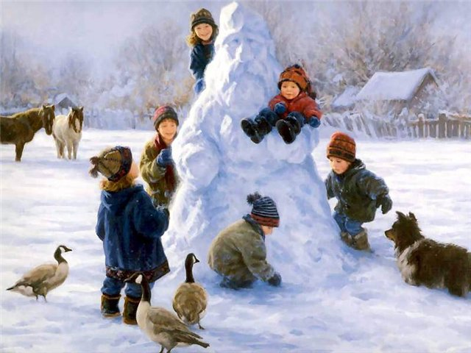
Мы с подругой Катей ком
большущий катим.
Из пушистого комка слепим
мы снеговика.

Slide 8
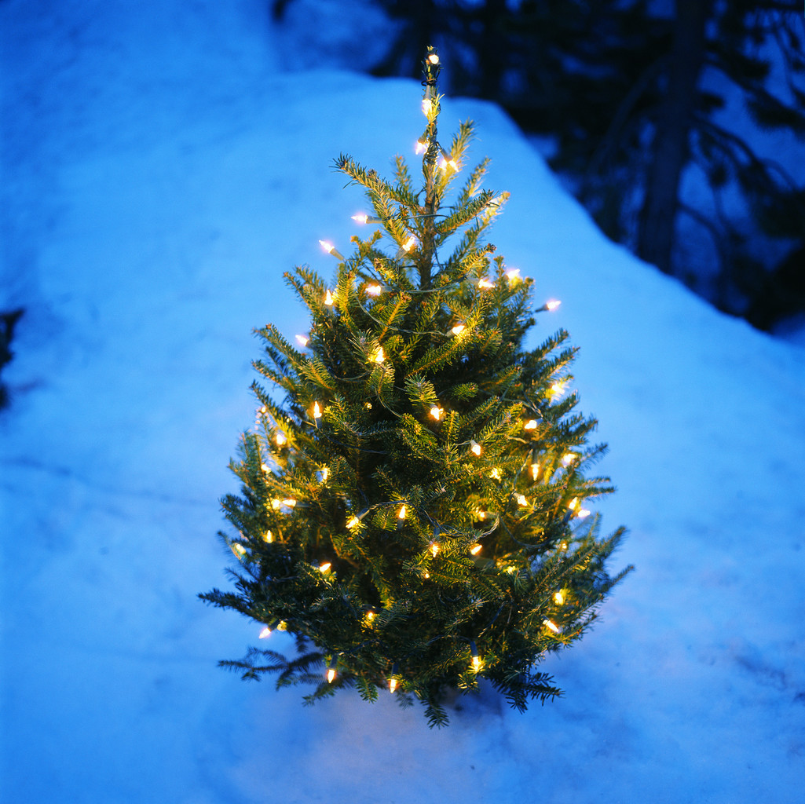
В самом конце декабря дети и взрослые готовятся к встрече Нового года. Наряжают елку, украшают ее разноцветными шарами, бусами, водят вокруг елки хороводы, поют песни.

Slide 9
Я прихожу с подарками,
Блещу огнями яркими,
Нарядная, забавная,
На Новый год я главная.
( Елка новогодняя )

Slide 10
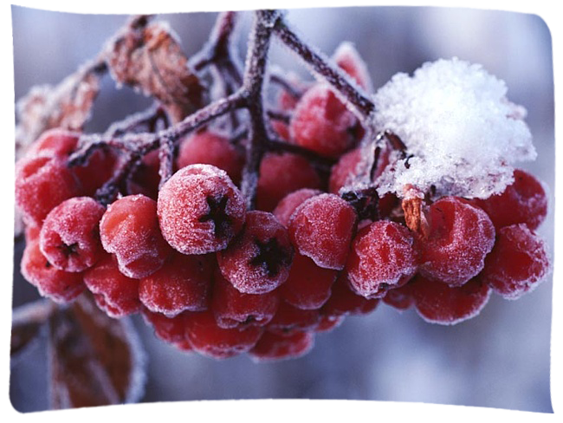
Холодно и голодно зимой птицам. Как хорошо им полакомиться ягодами рябины!

Slide 11
Первый зимний месяц – декабрь, в народе его еще называют «хмурень».
Январь – второй зимний месяц, в народе его называют «лютень» или «лютовей».
Февраль – последний месяц зимы. В старину его называли «снеговеем».

Slide 12
